Slide 1
Programación 2
Luis Eduardo Guajardo Guerra

Slide 2

Python3

Slide 3
¿Porque Python?
Si trabajas mucho en las computadoras, eventualmente encuentras que hay alguna tarea que te gustaría automatizar. Por ejemplo, es posible que desee realizar una búsqueda y reemplazo en una gran cantidad de archivos de texto, o cambiar el nombre y reorganizar un montón de archivos de fotos de una manera complicada. Quizás le gustaría escribir una pequeña base de datos personalizada, o una aplicación GUI especializada, o un juego simple.

Slide 4
Historia
Python fue creado a finales de los ochenta por Guido van Rossum en el Centro para las Matemáticas y la Informática (CWI, Centrum Wiskunde & Informatica), en los Países Bajos, como un sucesor del lenguaje de programación ABC, capaz de manejar excepciones e interactuar con el sistema operativo Amoeba.

Slide 5
Características y Paradigma
Python es un lenguaje de programación multiparadigma. Esto significa que más que forzar a los programadores a adoptar un estilo particular de programación, permite varios estilos: programación orientada a objetos, programación imperativa y programación funcional. Otros paradigmas están soportados mediante el uso de extensiones.
Python usa tipado dinámico y conteo de referencias para la administración de memoria.

Slide 6
Características y Paradigma
Una característica importante de Python es la resolución dinámica de nombres; es decir, lo que enlaza un método y un nombre de variable durante la ejecución del programa (también llamado enlace dinámico de métodos).
Otro objetivo del diseño del lenguaje es la facilidad de extensión. Se pueden escribir nuevos módulos fácilmente en C o C++. Python puede incluirse en aplicaciones que necesitan una interfaz programable.

Slide 7
Filosofía
Los usuarios de Python se refieren a menudo a la filosofía de Python que es bastante análoga a la filosofía de Unix. El código que siga los principios de Python se dice que es "pythonico". Estos principios fueron descritos por el desarrollador de Python Tim Peters en El Zen de Python
Bello es mejor que feo.
Explícito es mejor que implícito.
Simple es mejor que complejo.
Complejo es mejor que complicado.
Plano es mejor que anidado.
Disperso es mejor que denso.
Notes:
import this

Slide 8
La legibilidad cuenta.
Los casos especiales no son tan especiales como para quebrantar las reglas.
Lo práctico gana a lo puro.
Los errores nunca deberían dejarse pasar silenciosamente.
A menos que hayan sido silenciados explícitamente.
Frente a la ambigüedad, rechaza la tentación de adivinar.
Debería haber una —y preferiblemente solo una— manera obvia de hacerlo.

Slide 9
Aunque esa manera puede no ser obvia al principio a menos que usted sea holandés.
Ahora es mejor que nunca.
Aunque nunca es a menudo mejor que ya mismo.
Si la implementación es difícil de explicar, es una mala idea.
Si la implementación es fácil de explicar, puede que sea una buena idea.
Los espacios de nombres (namespaces) son una gran idea ¡Hagamos más de esas cosas!

Slide 10
introducción a los lenguajes de programación
Un lenguaje es un conjunto de cadenas de símbolos con los que se pueden crear mensajes. De ese modo los mensajes son transmitidos de un emisor a un receptor. Aún cuando en la naturaleza se pueden identificar ciertos lenguajes, los seres humanos hemos desarrollado lenguajes de diversos tipos y gran complejidad.
Los lenguajes constan principalmente de la gramática, la cual trata sobre la construcción del lenguaje, y la semántica, la cual trata sobre el significado del lenguaje.
A su vez, la gramática consta de:
Morfología: cómo se construyen las notaciones (género, tiempos, declinaciones).
Sintaxis: cómo se deben escribir las notaciones (orden, estructura).

Slide 11
Lenguajes de alto y bajo nivel.
Los lenguajes de bajo nivel constan de un conjunto básico de instrucciones que son ejecutados directamente por la unidad de procesamiento de un sistema de cómputo, tal como es el caso del lenguaje ensamblador. Dichos lenguajes están ligados intrínsecamente al tipo de procesador que los ejecuta y resultan ser muy complicados de elaborar e interpretar por las personas.
Por su parte, los lenguajes de alto nivel son más accesibles para el ser humano e incluso menos dependientes del tipo de hardware, pero deben de ser a su vez traducidos a lenguaje de bajo nivel.

Slide 12
Interpretado vs Compilado vs Semi-Compilado
Compilado: El código no es entendido por la maquina por eso es necesario hablar el mismo idioma de la maquina, para hacer eso nuestro código ejemplo .c es compilado en un idioma que la maquina entienda dando como resultado un ejecutable .exe, .out, .o ejemplo: C, C++
Interpretado: El código se interpreta y se ejecuta en live en el mismo tiempo en el que se escribe no ocupa compilarse en un código maquina. Ejemplo Python (.py)
Semi-Compilado: Este termino es usando una maquina virtual la cual se comunica directamente con la computadora y nuestro código se compila pero para que se comunique con la maquina virtual y la maquina virtual se comunicara con la computadora. Ejemplo: Java, C#
Notes:
Los lenguajes de alto nivel interactúan con los sistema de cómputo de dos formas.
Mediante un compilador, el cual traduce el código de un programa a lenguaje de bajo nivel, dando por resultado un "archivo binario" el cual es susceptible de ser ejecutado.
Mediante un intérprete, el cual ejecuta de inmediato las instrucciones que se ingresan.
Por lo general los lenguajes compilados son más rápidos y consumen menos recursos que los lenguajes interpretados en vista de que el archivo resultante es código de bajo nivel, mientras que los lenguajes interpretados deben seguir un proceso a través de varios niveles de abstracción hasta que las instrucciones son ejecutadas por el sistema.
Python es un lenguaje interpretado de alto nivel.

Slide 13
El entorno interactivo
Debido a que Python es un lenguaje interpretado, es posible utilizarlo mediante un entorno interactivo (shell) o mediante el uso de guiones (scripts).
El entorno interactivo (shell) de Python se ejecuta desde una terminal de texto.
En el caso de los sistemas basados en UNIX, como GNU/Linux *BSD y Mac OS X, es necesario abrir una terminal de texto e invocar el shell de la siguiente manera:
$ python3
Generalmente cuando se utiliza el comando python se invocará a Python 2 y cuando se utiliza python3 se invocará a Python 3.
En el caso de Windows, se selecciona el lanzador de Python, el cual abrirá una terminal de texto corriendo el entorno interactivo.

Slide 14


Slide 15



Hola Mundo
Interactivo
Script

Slide 16
Ejecución de guiones (scripts)
Los scripts de Python son archivos de texto que contienen código que será leído y ejecutado por el intérprete de Python. Dichos archivos tiene la extensión .py. Algunos editores de texto cuentan con reconocimiento de la sintaxis de Python y utilizan colores para identificar sus componentes.
La ejecución del script en entornos basados en UNIX requiere que se indique la ruta en la que se encuentra el intérprete de Python mediante el texto escrito la primera línea de holamundo.py. En la gran mayoría de las plataformas basadas en UNIX el intérprete de Python 3 se encuentra en /usr/bin/python3. Esta línea no afecta la ejecución del script en Windows, por lo que se recomienda incluirla siempre.

Slide 17
Ejecución en entornos basados en UNIX. (MAC)
Si se desea ejecutar cualquier script en entornos basados en UNIX, es necesario que el script cuente con los permisos necesarios. Para asignar permisos de ejecución a un archivo en *NIX se utiliza el comando:
chmod +x
Por ejemplo, el siguiente comando en la terminal asignará permisos de ejecución al script holamundo.py
$ chmod +x holamundo.py
Y el script se ejecutará de la siguiente forma, suponiendo que se encuentra en el mismo directorio de trabajo de la terminal.
$ ./holamundo.py
Hola Mundo
Además de la forma previa, es posible ejecutar el script mediante el intérprete de Python 3, sin necesidad de otorgarle al archivo permisos de ejecución.
$ python3 holamundo.py
Hola Mundo

Slide 18
Ejecución en Windows.
En el caso de Windows, el sistema relacionará a los archivos con la extensión .py con el intérprete de Python, por lo que con hacer doble click en el archivo, éste se ejecutará y tan pronto termine, cerrará la terminal.
Cuando se ejecute el script holamundo.py en Windows, se abrirá y cerrará una terminal de forma casi inmediata.

Slide 19

Codificación de caracteres en Python.
Python 2 utiliza por defecto una codificación ASCII, por lo que desplegar caracteres especiales como la "ñ" y los acentos generan un mensaje de error.
Python 3 utiliza la codificación UTF-8 por defecto.
Para indicarle al intérprete de Python 2 que utilice la codificación UTF-8 se debe incluir la siguiente línea al principio el script:
Notes:
Cabe hacer notar que el código de este script no es compatible con Python 3, ya que print requiere del uso de paréntesis en dicah versión.

Slide 20
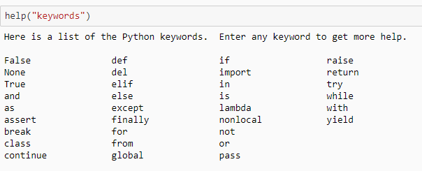
Palabras reservadas en Python 3.

Slide 21
El espacio de nombres (namespace)
Python es un lenguaje de muy alto nivel en el que todos sus elementos son objetos, incluyendo los tipos de datos básicos.
La gestión del uso de la memoria es automático en Python, tanto para la asignación de memoria al crear un objeto, como para la recuperación de memoria al desecharlo.
El espacio de nombres (namespace) contiene un listado de los objetos existentes en la memoria del sistema y los nombres a los que están ligados.
Un objeto puede tener más de un nombre.
Si un objeto no está ligado al menos a un nombre, dicho objeto es desechado.
El intérprete de Python tiene un espacio de nombres principal, pero cada función, módulo y objeto tiene su propio espacio de nombres. A ésto se le conoce como "Ámbito" (Scope).

Slide 22
El operador de asignación ( = )
Para asignar un nombre a un objeto, se utiliza el operador de asignación "=" con la siguiente sintaxis:
<identificador> = <objeto>

Slide 23
Es posible asignar a varios nombres un número igual de objetos usando un sólo operador de asignación mediante la siguiente sintaxis:
<nombre 1>, <nombre 2>, <nombre 3>, ..., <nombre n> =
<objeto 1>, <objeto 2>, <objeto 3>, ..., <objeto n>

Slide 24
Sintaxis para la elaboración de nombres en Python 3.
Python 3 acepta el uso de unicode, por lo que es posible utilizar cualquier caracter alfabético, incluso aquellos distintos al alfabeto occidental, para la elaboración de nombres.
Los nombres pueden empezar con un guión bajo _ o un caracter alfabético.
Después del primer caracter, se pueden utilizar caracteres alfabéticos, números y/o guiones bajos.
No se permiten caracteres distintos a los alfabéticos o que pudieran confundirse con operadores como "|", "~", "#", "-", etc.
Se pueden utilizar mayúsculas, pero cabe señalar que Python es sensible a mayúsculas.
Notes:
Python 2 sólo soporta nombres con caracteres alfabéticos del código ASCII.

Slide 25
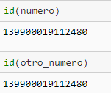

La función id().
Cada objeto cuenta con una "identidad", la cual corresponde a la posición en la que se encuentra almacenado en la memoria. La función id() permite conocer esta identidad por medio del nombre.
La correcta identificación de los objetos es importante, ya que un mismo objeto puede estar relacionado a más de un nombre.

Slide 26
Eliminación de nombres mediante la declaración del.
La declaración del funciona de la siguiente manera:
Desliga al identificador de un objeto en el espacio de nombres.
Una vez que el nombre del identificador es desligado, ya no es posible invocarlo por ese nombre.
En caso de que el objeto no esté ligado a otros identificadores en el espacio de nombres, el intérprete de Python podría destruir al objeto.
El modo en el que un objeto puede ser destruido varía dependiendo del tipo de objeto.

Slide 27
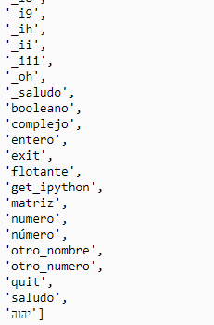
La función dir()
Cuando se usa la función dir() sin parámetros, la función regresa el listado de nombres del espacio de nombres principal.

Slide 28
Expresiones.
Una expresión es una combinación de valores, operadores, funciones y métodos que da por resultado un valor en una sola línea.

Slide 29

Declaraciones (Statements).
Las declaraciones son unidades de código que el interprete de Python puede ejecutar. En realidad una declaración es un tipo de expresión.

Slide 30
Tipos de datos básicos y operadores

Slide 31
Tipos de datos en Python.
Particularidades
Tipos dinámicos
Python es un lenguaje que no requiere que se defina el tipo de un objeto. El intérprete "infiere" el tipo de dato del que se trata.
Fuertemente tipado
Existen operaciones que no están permitidas entre tipos que no sean compatibles.
Los tipos son clases
En Python todos sus elementos son objetos y los datos una vez identificados, se convierten objetos instanciados del tipo al que pertenecen.

Slide 32
Tipos numéricos.

Slide 33
Números enteros (int).
Python identifica a los número enteros como un tipo de dato el cual puede ser expresado de la siguiente manera.
Decimal: 24, 60
Binario: 0b010011, 0b1101
Hexadecimal: 0x18, 0x3cf4
Octal: 030, 074
Python 2 también identifica a un tipo llamado entero largo (long), al cual se le añadía la letra "L" al final, pero ya no son reconocidos por Python 3.

Slide 34
Números de punto flotante (float).
Los objetos tipo float corresponden al conjunto de los números reales.
3.141595
12.
-45.3556
Precisión de los números flotantes.
Hay que tomar en cuenta de que la precisión de los números dependen en gran medida de la capacidad del equipo de cómputo, por lo que en ocasiones una operación con números de tipo float no dará el resultado exacto, sino una aproximación.

Slide 35
Números complejos (complex).
Los objetos de tipo complex corresponden al conjunto de los números complejos.
Siempre que el componente en los números reales sea distinto de 0, los objetos de tipo complex se expresarán como un par de números de tipo float separados por el operador de adición "+", en el que el primer número corresponde al componente en los números reales y el componente en los números imaginarios es identificado añadiéndole la letra "j" al final.
6.32 + 45j
0.117j
(2 + 0j)
1j

Slide 36
Valores booleanos (bool).
El tipo booleano es una especie de tipo numérico que es utilizado para evaluar expresiones lógicas.
Si la expresión lógica es cierta, el resultado es True (con mayúscula al principio).
Si la expresión lógica NO es cierta, el resultado es False (con mayúscula al principio).
False equivale numéricamente a 0. Cualquier otro número equivale a True y su valor por defecto es 1.

Slide 37
Cadenas de caracteres (str) .
Las cadenas de caracteres son secuencias de caracteres encerradas entre comillas (" ") o apóstrofes (' ') indistintamente.
'Hola Mundo'
"Vamos al McDonald's"

Slide 38
None.
El tipo None representa un valor "vació".
Es como el null de C o C++

Slide 39
Funciones relativas a tipos de datos.

Slide 40
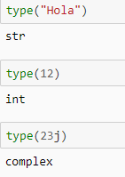
type().
Entre otras cosas, type regresa el tipo de dato de una variable.

Slide 41
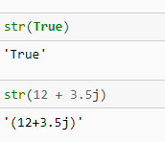
La función str().
Transforma a un objeto compatible en una cadena de caracteres.

Slide 42
La función int().
Transforma un objeto compatible a un objeto tipo int.
Puede convertir objetos de tipo str que representen correctamente a un número entero.
Trunca los objetos de tipo float a la parte entera.
True es convertido en 1 y False en 0.
No es compatible con objetos tipo complex.

Slide 43
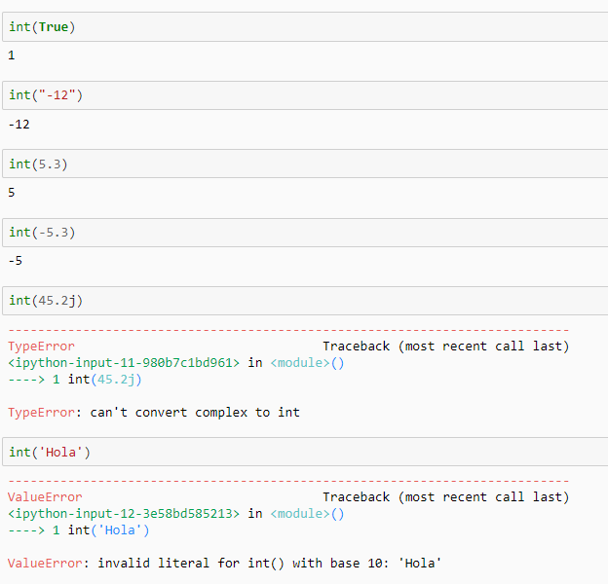

Slide 44
La función float().
Transforma a un objeto compatible a uno de tipo float.
Puede convertir objetos de tipo str que contengan representen correctamente a un número real.
Es compatible con los objetos tipo int.
True es convertido en 1.0 y False en 0.0.
No es compatible con objetos tipo complex.

Slide 45
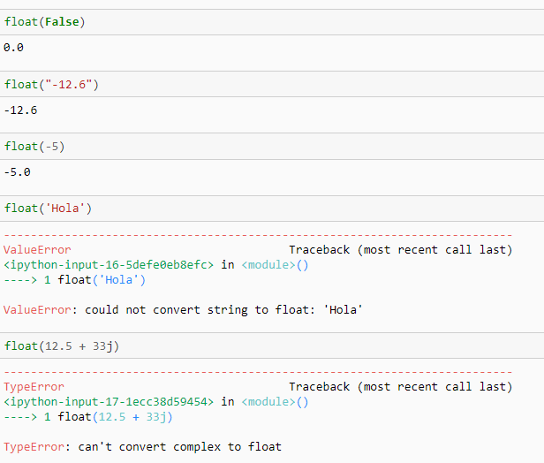

Slide 46
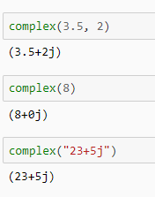
La función complex().
Transforma a un objeto compatible a uno de tipo complex.
Convierte objetos de tipo str que contengan representen correctamente a un número real.
Transforma en un objeto de tipo complex a un par de números ya sean int o float.
Si sólo se da un número int o float, este será identificado como el componente real y el componente complejo será 0j.

Slide 47
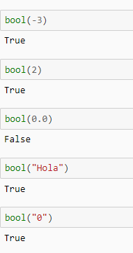
La función bool().
Transforma en booleano a un objeto.
El 0 es igual a False.
Cualquier otra cosa distinto de 0 es True.

Slide 48
Tipos inmutables.
Los objetos de tipo inmutable son aquellos cuya estructura no puede modificarse a menos que sean eliminados. Por sus características, son inmutables los tipos:
int
float
bool
complex
str

Slide 49
Operadores.

Slide 50
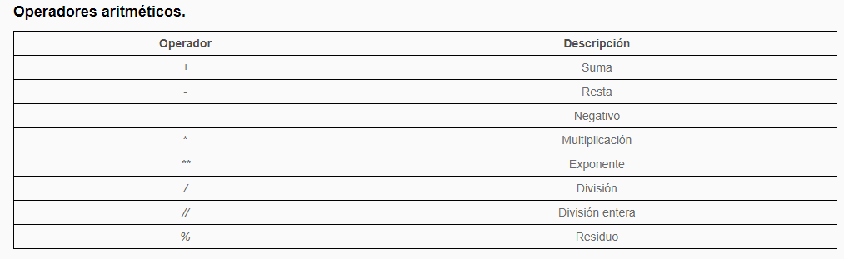

Slide 51
Reglas de precedencia en operaciones aritméticas.
Los operadores se apegan a la siguiente regla de precedencia siguiendo una secuencia de izquierda a derecha:
Paréntesis.
Exponente.
Multiplicación.
División.
Suma.
Sustracción.

Slide 52
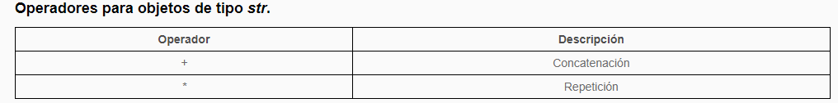
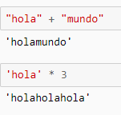

Slide 53
Operadores de relación.
Los operadores de relación evalúan si dos valores/objetos cumplen con una condición específica. El resultado de esta evaluación es un objeto de tipo bool.

Slide 54
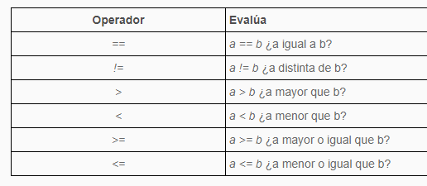

Slide 55
Operadores lógicos.
Estos operadores permiten la realización de las siguientes operaciones lógicas. Por lo general se realizan con objetos de tipo bool, pero Python también permite operaciones lógicas con otros tipos de datos.

Slide 56
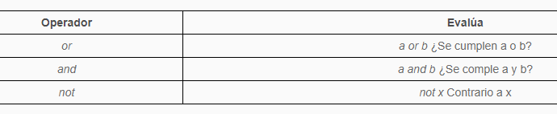

Slide 57
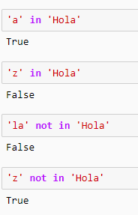
Operadores de pertenencia.
Los operadores in y not in evalúan si un objeto se encuentra dentro de otro.

Slide 58
Operadores de asignación.
Los operadores de asignación se utilizan para enlazar un objeto/valor con un nombre.

Slide 59
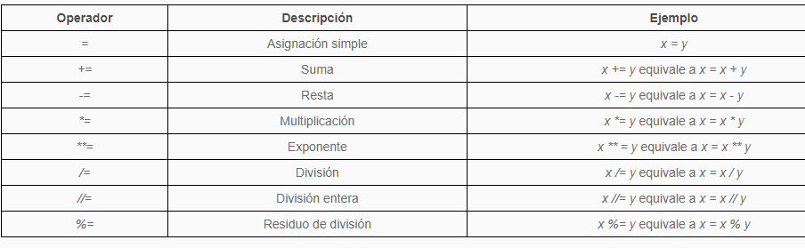

Slide 60
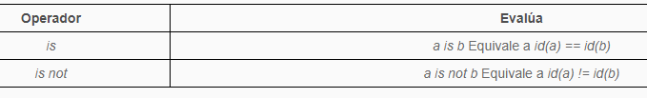
Operadores de identidad.
Los operadores is e is not evalúan si un identificador se refiere exactamente al mismo objeto o pertenece a un tipo.

Slide 61
Entrada y salida estándar

Slide 62
Salida estándar.
La instrucción para desplegar información en la teminal de texto es print. En la versión 2 de Python, print es una palabra reservada, mientras que en Python 3 print() es una función, por lo que el contenido a desplegar siempre debe estar expresado como un parámetro dentro de la función, es decir, que debe estar entre paréntesis.
Cuando print() incluye una expresión, ésta es evaluada antes de ser desplegada.
Del mismo modo, print() puede desplegar varias expresiones separadas por comas.

Slide 63
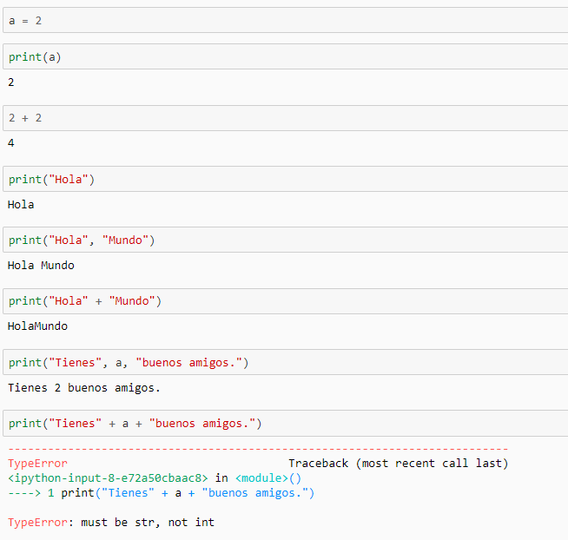

Slide 64
Despliegue con formato.
Para intercalar valores dentro de un formato específico de texto se utiliza el carácter sobre-escritura (%) seguido de uno de los siguientes caracteres.
El uso de %s, equivale a aplicar la función str() al valor a desplegar.
Después del texto, se añade otro signo (%) y las expresiones o nombres correspondientes entre paréntesis y separados por comas. Si sólo es una expresión o nombre, no es necesario utilizar el paréntesis.

Slide 65
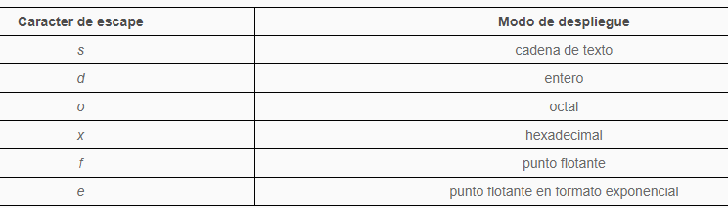

Slide 66
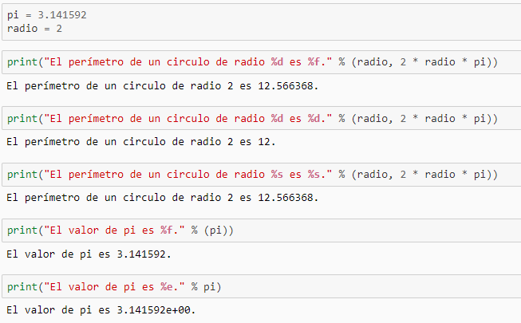

Slide 67
Caracteres de escape.
Existen algunos caracteres que por su función o por la sintaxis de Python -tales como los apóstrofes, las comillas, los retornos de línea, etc.- que deben utilizar un "caracter de escape", para que puedan ser desplegados. Los caracteres de escape pueden ser introducidos después de una diagonal invertida ( \).

Slide 68
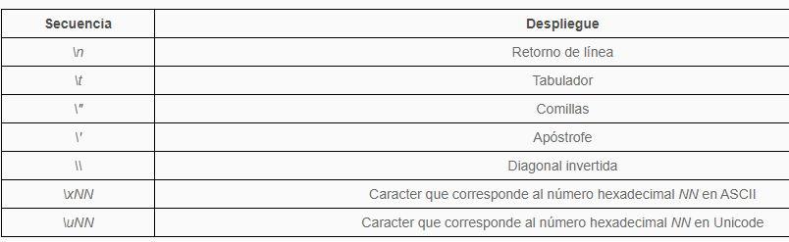

Slide 69
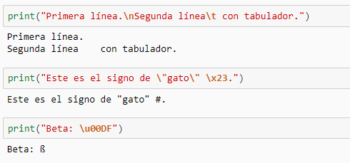

Slide 70
Entrada estándar con input().
La función por defecto de entrada estándar para Python 3 es input(). En el caso de Python 2, la función es raw_input(). En cada caso, la función opera de forma idéntica.
La función input() captura los caracteres provenientes de entrada estándar (el teclado) hasta que se introduce un retorno de carro <Intro> y el contenido capturado es devuelto al intérprete como una cadena de texto.
La cadena de caracteres resultante puede ser almacenada como un objeto de tipo str mediante la asignación de un nombre.
La función permite desplegar un mensaje de tipo str como parámetro.

Slide 71
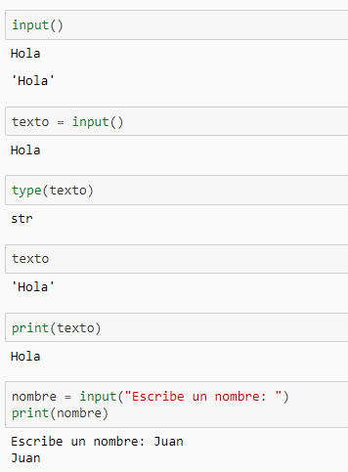

Slide 72
Bloques de código, comentarios y condicionales

Slide 73
Indentación de bloques de código.
En Python la indentación forma parte de la sintaxis.
La indentación se utiliza para delimitar bloques de código dentro de un condicional, ciclo, función, etc., sin necesidad de utilizar caracteres delimitadores como ocurre en otros lenguajes de programación.

Slide 74
Comentarios.
Los comentarios son porciones de texto que aún cuando se encuentran dentro de un bloque de código, no son interpretados por Python y sirven primordialmente para documentar al código.

Slide 75

Comentarios de una sola línea #.
Cualquier texto después del carácter "#" y hasta el final de la línea es considerado como un comentario.

Slide 76
Docstrings.
Python también permite incluir comentarios de varias líneas. Éstos deben de estar encerrados entre triples comillas (""") o apóstrofes (' ' '). Este tipo de comentarios son conocidos como "docstrings" y son utilizados para generar documentación que se desplegaría mediante la función help().

Slide 77
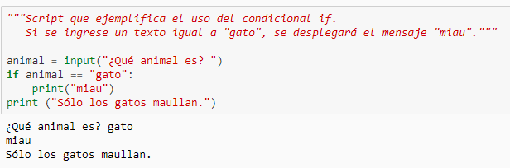
if simple e indentación.

Slide 78
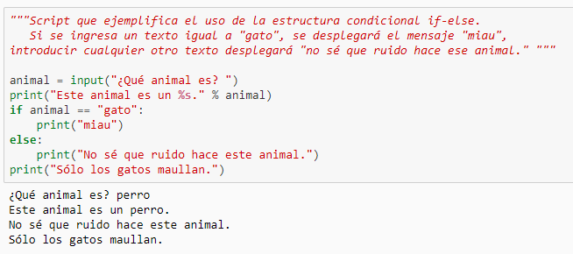
Estructura if...else.

Slide 79
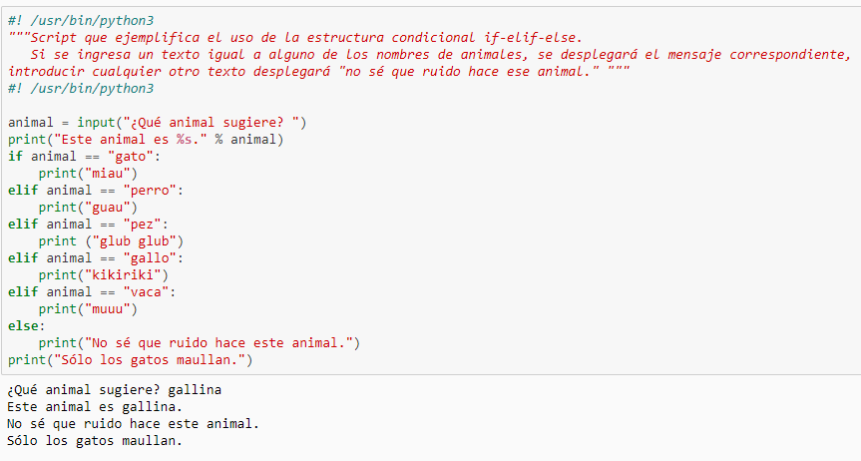
Estructura if...elif...else.

Slide 80
Ciclos, iteraciones e interrupciones de flujo

Slide 81
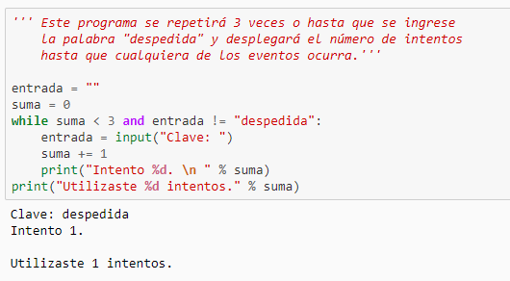
Ciclos con while.

Slide 82
Interrupciones de ejecución de un bloque.
En ciertas circunstancias es necesario interrumpir el flujo lógico de un programa. Python cuenta con los siguientes recursos para hacerlo.
La palabra reservada continue.
La palabra reservada break.
La función exit().

Slide 83
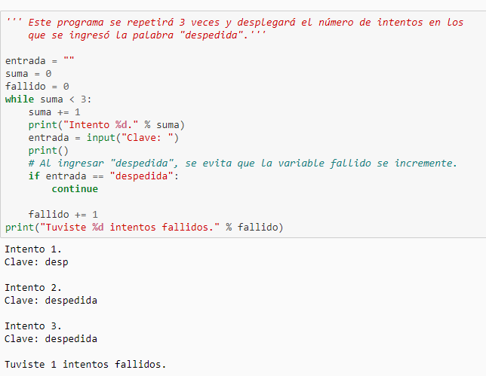
La palabra reservada continue.

Slide 84
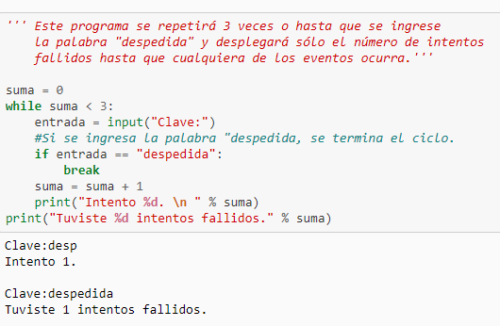
La palabra reservada break.

Slide 85
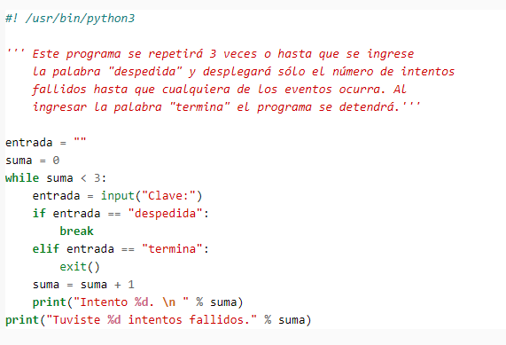
La función exit().

Slide 86
Iteraciones con for... in.

Slide 87
Objetos iterables.
Una de las grandes fortalezas de Python es su capacidad de realizar iteraciones de forma dinámica a partir de diversos tipos de objetos con la capacidad de ser iterables.
Algunos de estos objetos son los de tipo:
str.
list.
tuple.
dict.
set.
frozenset.
bytes.

Slide 88
La función range()
Para definir rangos numéricos se usa la función range().
range(n, m, s) cumple: rango >= n and rango < m en incrementos de s.
range(n, m) cumple: rango >= n and rango < m en incrementos de 1.
range(m) cumple: rango >= 0 and rango < m en incrementos de 1.

Slide 89
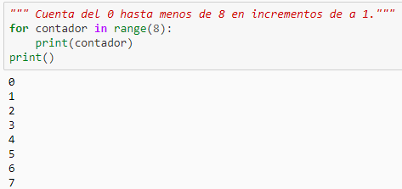

Slide 90
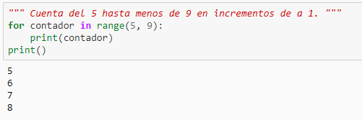

Slide 91
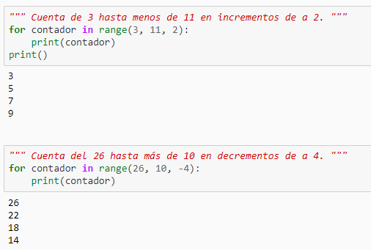

Slide 92
Objetos tipo list y tipo tuple

Slide 93
Objetos tipo list.
Los objetos tipo list son una secuencia ordenada de objetos separados por comas y encerrados entre corchetes ([ ]).
[<objeto_1>, <objeto_2>, ..., <objeto_n>]
Cabe hacer notar que los objetos de tipo list no son equivalentes a las matrices en otros lenguajes de programación.

Slide 94


Slide 95
Indexado de los objetos tipo list.
Cada elemento de un objeto de tipo list está indexado numéricamente iniciando con la posición 0 y aumentando en 1 unidad hasta llegar al último elemento.
También es posible indexar a dichos elementos a partir del último elemento. El último elemento tendría asignada la posición -1 y los siguientes continuarán con decrementos de 1 en 1 hasta llegar al primero.
Para acceder a un elemento de un objeto de tipo list se utiliza la siguiente sintaxis.
<objeto tipo list>[<posición>]
Si se trata de acceder a un elemento con un índice que excede el tamaño del objeto, se obtendrá un error de tipo IndexError.

Slide 96
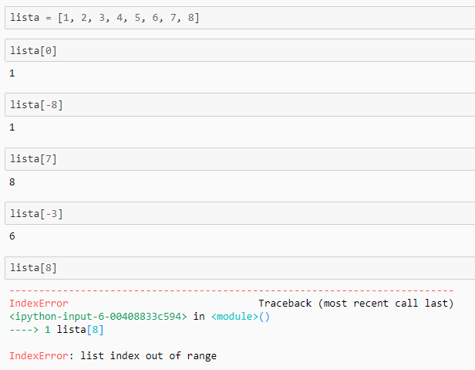

Slide 97
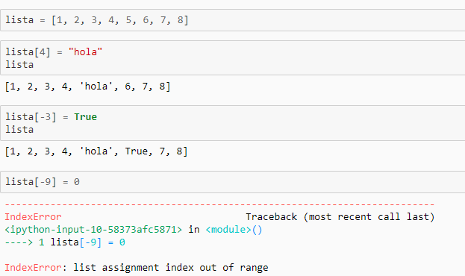
Modificación de un elemento de un objeto tipo list.
Es posible modificar el contenido de un elemento en un objeto de tipo list mediante el operador de asignación (=) , sin embargo, no se pueden añadir elementos mediante este procedimiento.

Slide 98
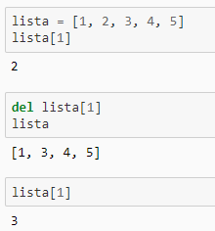
Eliminación de un elemento en un objeto tipo list.
Para eliminar un elemento en un objeto de tipo list se utiliza la declaración del. El elemento identificado mediante su posición será eliminado y en caso de que existan, el índice de los elementos a la derecha se correrán un lugar a la izquierda.
La sintaxis es la siguiente:
del <objeto tipo list>[<posición>]

Slide 99
"Rebanado" de objetos tipo list.
Es posible extraer una porción definida de elementos contenidos en un objeto tipo list mediante el uso de rangos con la siguiente sintaxis.
<objeto tipo list>[m:n]
El resultado será un nuevo objeto de tipo list conteniendo los elementos que van del índice m a n-1.
Para que sea un rango válido, m debe de ser siempre menor que n.
Si no se designa un índice a la izquierda del signo ( : ) se asume que m = 0.
Si no se designa un índice a la derecha del signo ( : ) se asume que n = tamaño del objeto tipo list.

Slide 100
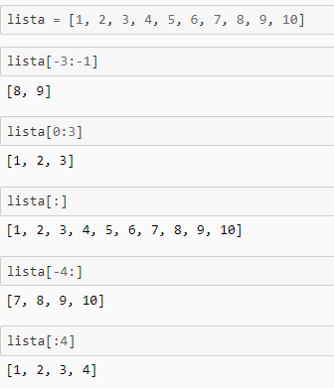

Slide 101
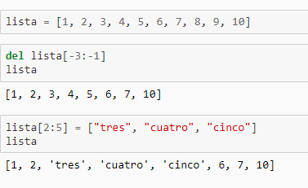
Del mismo modo, es posible eliminar o modificar un rango de elementos de un objeto tipo list utilizando la declaración del con una sintaxis similar.

Slide 102
Operadores aplicables a los objetos tipo list.

Slide 103

El operador de adición (+).
El operador de adición (+) es compatible entre objetos tipo list y permite crear una nueva lista a partir de la concatenación de las listas de origen.

Slide 104
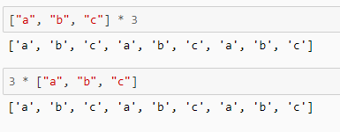
El operador de multiplicación (*).
El operador de multiplicación (*) es compatible entre objetos tipo list y objetos tipo int, y permite crear una nueva lista que se repite y concatena el número de veces que indica el objeto tipo int.

Slide 105
Métodos propios de los objetos tipo list.
append().
Añade al elemento que se ingresa como argumento al final del objeto tipo list.
insert().
Añade en la posición correspondiente al número ingresado como primer argumento al elemento ingresado como segundo argumento, desplazando el resto de los elementos hacia la derecha.
remove().
Elimina el primer elemento de izquierda a derecha que sea igual al objeto que se ingresa como argumento. Si el objeto no es encontrado, genera un ValueError.

Slide 106
reverse() .
Invierte el orden del objeto tipo list.
sort().
Ordena los elementos de la lista, en caso de que sea posible. Si no se especifica, se hace en orden ascendente; pero si se especifica el argumento reverse=True, puede hacerlo de forma descendente.
count().
Cuenta el número de veces que aparece dentro del objeto tipo list el objeto que se ingresa como argumento.
clear()
Elimina a todos los elementos de la lista.

Slide 107

Objetos tipo tuple.
Los objetos tipo tuple son una secuencia ordenada de objetos separados por comas y encerrados entre paréntesis "( )".
(<objeto_1>, <objeto_2>, ..., <objeto_n)

Slide 108
Los objetos tipo tuple son "inmutables".
Los elementos contenidos en un objetos de tipo tuple no pueden ser modificados con el operador de asignación (=) ni eliminados con la declaración del.

Slide 109
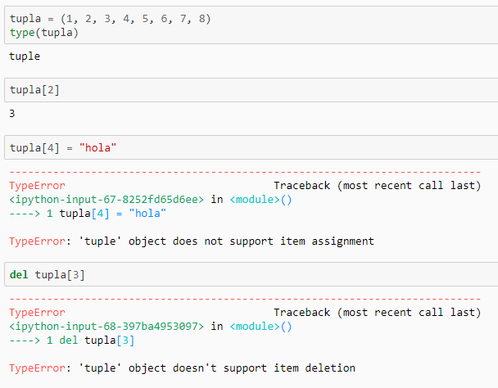

Slide 110
Métodos de los objetos de tipo tuple.
Los objetos tipo tuple sólo cuentan con los métodos:
count().
index().

Slide 111
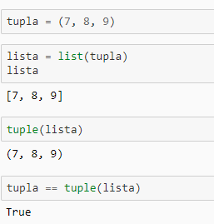
Transformaciones entre objetos tipo list y tipo tuple.
Los objetos tipo list y tipo tuple pueden ser convertidos en objetos del otro tipo mediante las funciones list() y tuple().

Slide 112
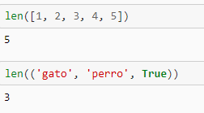
Funciones útiles con los objetos tipo list y tipo tuple.
La función len().
La función len() devuelve el número de objetos contenidos en una colección de objetos mediante la siguiente sintaxis:
len(<objeto>)

Slide 113
La función max().
La función max() devuelve el elemento de mayor valor contenido en una colección, siempre y cuando dichos objetos sean compatibles, mediante la siguiente sintaxis:
max(<objeto>)
La función min().
La función min() devuelve el elemento de menor valor contenido en una colección, siempre y cuando dichos objetos sean compatibles, mediante la siguiente sintaxis:
min(<objeto>)

Slide 114
La función sum().
La función sum() devuelve la suma los elementos contenido en una colección, siempre y cuando dichos objetos sean compatibles, mediante la siguiente sintaxis:
sum(<objeto>)

Slide 115
Conjuntos <set>
Un conjunto, es una colección no ordenada y sin elementos repetidos. Los usos básicos de éstos incluyen verificación de pertenencia y eliminación de entradas duplicadas.
Los objetos tipo set son una secuencia ordenada de objetos separados por comas y encerrados entre paréntesis “{ }".
{<objeto_1>, <objeto_2>, ..., <objeto_n}

Slide 116
Métodos
add()
Este método agrega un elemento a un conjunto mutable. Esto no tiene efecto si el elemento ya esta presente.
clear()
Este método remueve todos los elementos desde este conjunto mutable.
discard()
Este método remueve un elemento desde un conjunto mutable si esta presente.

Slide 117
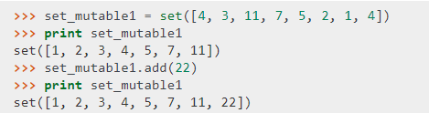
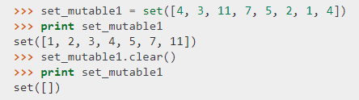

Slide 118
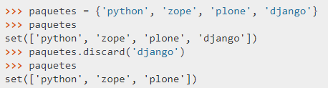

Slide 119
Objetos tipo dict

Slide 120
Estructura de un objeto tipo dict.
Los objetos de tipo dict se definen como una sucesión de pares clave: valor separados por comas.
El identificador debe de ser un objeto inmutable tal como es el caso de:
Objetos de tipo str.
Objetos de tipo int.
Objetos de tipo float.
Objetos de tipo complex.
Objetos de tipo bool.
Objetos de tipo bytes.
Objetos de tipo tuple.
Lo más común y recomendable es utilizar objetos de tipo str o int.

Slide 121
Sintaxis con llaves.
Se hace una secuencia de pares clave: valor, separados por comas y encerrados entre llaves ({ }).
La sintaxis es la siguiente:
{<identificador 1>: <objeto 1>, <identificador 2>: <objeto 2>, ..., <identificador n>: <objeto n>}

Slide 122
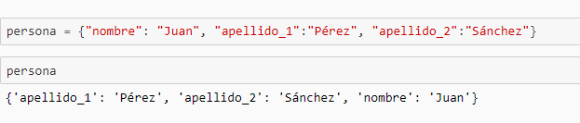

Slide 123
La función dict().
Es posible crear objetos de tipo dict mediante la función dict(). En este caso los identificadores deben de cumplir con las reglas para la definición de nombres y no llevan apóstrofes ni comillas. La relación entre el identificador y el valor se define mediante el operador de asignación (=).
dict(<nombre 1>=<valor 1>, <nombre2 >=<valor 2>, ... , <nombre n>=<valor n>)

Slide 124
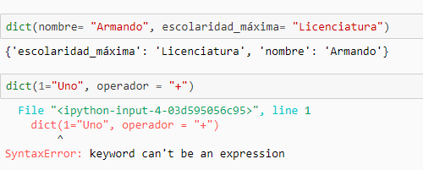

Slide 125
Acceso y modificación de los elementos de tipo dict.
A diferencia de los tipos como list y tuple, los cuales usan índices numéricos, los objetos de tipo dict utilizan a los identificadores para acceder a los elementos que contienen.
La sintaxis para acceder a un elemento de un objeto de tipo dict es la siguiente:
<objeto tipo dict>[<identificador>]
En caso de que el identificador no corresponda a ninguno dentro del objeto, se generará un errorde tipo KeyError.

Slide 126
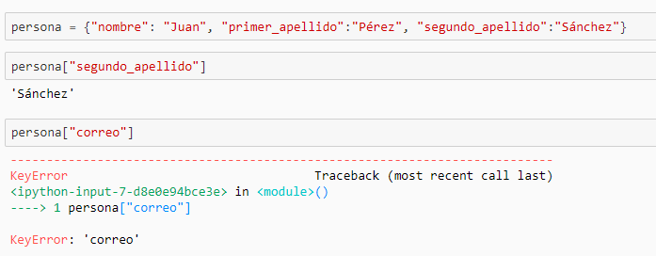

Slide 127
Modificación o adición de un elemento contenido en un objeto de tipo dict.
Para modificar un elemento de un objeto tipo dict se utiliza el operador de asignación ( = ).
<objeto tipo dict>[<identificador>] = <valor>
En caso de que no exista un elemento con ese identificador, el elemento se añadirá al objeto tipo dict.

Slide 128
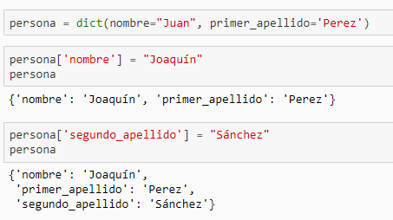

Slide 129
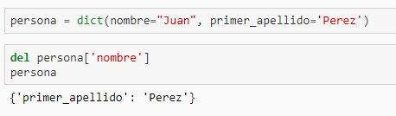
Eliminación de un elemento contenido en un objeto de tipo dict.
Para eliminar un elemento de un objeto tipo dict se utiliza la declaración del.
del <objeto tipo dict>[<identificador>]

Slide 130
Funciones

Slide 131
Definición de una función.
De forma general, las funciones en Python se definen de la siguiente manera:
def <nombre>(<parámetros>):
<código>

Slide 132


Slide 133
Parámetros y argumentos.
Es posible ingresar datos al ser invocadas a estos datos se les denomina argumentos y son ligados a nombres, los cuales se conocen como parámetros. El número de argumentos ingresados debe corresponder al número de parámetros que se definen. En caso de que no se ingresen los argumentos necesarios, se generará un error de tipo TypeError.

Slide 134


Slide 135
Parámetros con argumentos por defecto.
Es posible asignar valores por defecto a cada parámetro definido en una función mediante el operado de asignación ( = ).
Si a todos los parámetros se les asigna un valor, entonces no es necesario ingresar argumentos al invocar la función, ya que dichos valores serán utilizados. Los argumentos que se ingresen se irán sustituyendo de izquierda a derecha.

Slide 136


Slide 137
Captura de varios argumentos en un parámetro de tipo tuple (args).
Es posible definir un parámetro que acepte un número indeterminado de argumentos y que éstos queden guardados dentro de un objeto tipo tuple. Para esto, basta preceder al nombre del parámetro con un solo asterisco ( * ).

Slide 138


Slide 139

La expresión return.
La expresión return se utiliza para regresar un objeto específico a su ámbito superior y acto seguido dar por terminada la ejecución de la función de forma similar a break. Pueden incluirse varias expresiones return en una función, pero sólo se ejecutará la primera que se encuentre. La sintaxis es la siguiente:
return <objeto>

Slide 140
Borrar pantalla
import os
def borrarPantalla(): #Definimos la función estableciendo el nombre que queramos
if os.name == "posix":
os.system ("clear")
elif os.name == "ce" or os.name == "nt" or os.name == "dos":
os.system ("cls")

Slide 141
Programación Orientada a Objetos
POO

Slide 142
POO
Terminología
Objeto. Es una entidad que tiene atributos o propiedades y que presenta un comportamiento. Puede ser un objeto del mundo real, o una abstracción al mundo informático. Ejemplo, un automóvil, una persona, un animal, etc.
[Toda cosa del mundo real]

Slide 143
Clase. Los humanos percibimos el mundo como un entorno compuesto de cosas, objetos, les llamamos. Interactuamos con tantos, que lo natural es agruparlos de acuerdo a sus características más relevantes o generales. En otras palabras, los clasificamos en clases. Todos los objetos que pertenecen a una clase, contiene todos los elementos comunes a todos los objeto y no particulariza en los elementos que distinguen a los objetos entre sí; ejemplo, la clase automóvil, comprende todos los automóviles que circulan en este momento por las calles. Incluiría elementos que asociamos a los automóviles, como llantas, puertas, asientos, volante, etcétera, pero no particularizaría en cuestiones como color, número de registro o características individuales a cada auto. [Son sustantivos]

Slide 144
Propiedad. Una característica asociada a una clase. Ejemplo, todos los autos tienen un color, o un registro aunque esta propiedad varíe entre objetos. [Son adjetivos]
(Sinónimos: Variable de Clase)
Método. Posible acción que los objetos de una clase pueden realizar. En términos informáticos, un algoritmo que pueden ejecutar. Ejemplo: todos los autos pueden acelerar, frenar, etc. [Son verbos]
(Sinónimos: Funciones de Clase)

Slide 145
Características de la programación orientada a objetos
Abstracción: consiste en aislar un elemento de su contexto o del resto de los elementos que lo acompañan. En programación, el término se refiere al énfasis en el "¿qué hace?" más que en el "¿cómo lo hace?" (característica de caja negra). El común denominador en la evolución de los lenguajes de programación, desde los clásicos o imperativos hasta los orientados a objetos, ha sido el nivel de abstracción del que cada uno de ellos hace uso.

Slide 146
Encapsulamiento. Cuando conducimos un auto, no es necesario que nos enteremos de como hace el motor para girar las ruedas del vehículo. Esos pormenores quedan ocultos al usuario o encapsulados en la estructura del la clase auto. Cada objeto presenta una interfaz al usuario de métodos y propiedades con las cuales se interactúa con él. Así se protege el objeto y todos los miembros de su clase, de alteraciones directas a sus métodos y propiedades.

Slide 147
Herencia. La clase auto es una clase muy general; se puede hacer un desglose más pormenorizado, por ejemplo, si hacemos subclases de autos deportivos, utilitarios, compactos, manuales, automáticos, de lujo, etc. Cada subclase toma de su clase base (o superclase, en la jerga informática) las propiedades y métodos más generales y agrega las propias. Así, como todos los autos, tienen color y registro, así que éstas estarían contenidas en la superclase auto. Propiedades como Capacidad en toneladas, sistema estéreo o cantidad de velocidades, estarían delegadas a las subclases más particulares.

Slide 148
Polimorfismo. Una vez que aprendemos a conducir un auto, podemos manejar prácticamente cualquier auto. Esto se debe a que la interfaz que presentan los objetos auto a los usuarios, es más o menos la misma para cada auto. Todos tiene métodos para acelerar, y si bien, posiblemente los pormenores de como acelera cada auto, sean sustancialmente diferentes; el usuario hace referencia a un mismo método en todos los autos. En términos informáticos, objetos de clases diferentes; incluso en la misma clase; pueden tener métodos homónimos, que hagan cosas equivalentes aunque los detalles del como, sean diferentes.

Slide 149
Clases y Objetos
Clase: la clase es el esqueleto que se utiliza para crear objetos, le dice que contiene un objeto del mundo real.
Objeto: es la instancia de una clase, es darle un cuerpo al esqueleto que se tenia creado, para que pueda tener la capacidad de ejecutarse.

